Slide 1
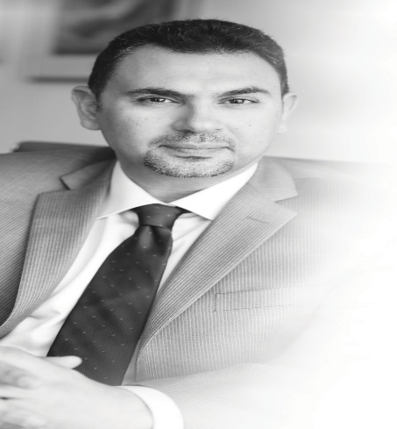
GRC Dynamics
حلول الحوكمة، المخاطر و الرقابة
يسعدنا توجيه الدعوة العامة للندوة التفاعلية المجانية (عن بعد):
الحوكمة المؤسسية في زمن الأزمات
المحاضر : أ. محمد نصار CIA, CCSA, PA
خبير الحوكمة والمخاطر والتدقيق
التاريخ : 15 / 06 / 2020
التوقيت: من 11:00 صباحا إلى 1:00 ظهرا
محاور الندوة :
ما هي الحوكمة وأنواعها؟
أسباب ظهور الحوكمة وإرتباط تطورها بأزمنة الأزمات
العناصر الخمسة عشر التطبيقية للحوكمة
الحوكمة – هل هي إحتياج أم ترف؟
التحديات التي تواجه تطبيق الحوكمة في مؤسساتنا من الواقع العملي
الحضور المستهدف:
أعضاء مجالس الإدارات
الرؤساء التنفيذيين ومديري العموم
منتسبي إدارات:
المالية والمحاسبة
الإستراتيجية والتخطيط
التطوير المؤسسي
الموارد البشرية
المشتريات
إدارة المشروعات
تقنية المعلومات
التدقيق / إدارة المخاطر / الحوكمة
للحجز والإستعلام:
info@grcdynamics.com
+971555123514
+971557206427

